Slide 1
第三章 信道
3.1 引言
3.2 信道定义
3.3 信道数学模型
3.4 恒参信道举例（自学）
3.5 恒参信道特性及其对信号传输的影响
3.6 随参信道举例（自学）
3.7 随参信道特性及其对信号传输的影响
3.8 分集接收
3.9 信道的加性噪声
3.10 信道容量

Slide 2
3.1引言
信道是通信系统必不可少的。
信源
调制器
信道
解调器
信宿
噪声源
信源格式化
信源编码
信道编码
扰码加密
多路复用
数字调制
扩频调制
多址连接
发送设备
噪声源
信道
信宿
信源译码
信道译码
解扰解密
解复用
数字解调
扩频解调
多址连接
接收设备

Slide 3
信道存在噪声，对信号传输有影响。
t
t
信道
t
信号经信道传输波形会出现失真，波形会叠加上噪声。这些
都归为信道噪声的影响。

Slide 4
3.2信道定义
狭义信道－“信号传输媒介”。是指从发送设备的输出端到接
收设备的输入端，信号传输的物理媒介。
狭义信道的类型►
信道更广泛的定义与研究的问题有关。
一般发送端与接收端对称点之间的信号传输通道都可以定义
为某种信道，或称为广义信道。
调制信道
典型的广义信道有
编码信道
►

Slide 5
传输媒介 | 频段 | 符号 | 应用
有线线对 长波无线电 | 3Hz－30KHz | 甚低频 VLF | 电话、数据终端
有线线对 长波无线电 | 30KHz－300KHz | 低频 LF | 导航、信标、电力线通信
同轴电缆 中波无线电 | 300KHz－3MHz | 中频 MF | 调幅广播、业余无线电
同轴电缆 短波无线电 | 3MHz－30MHz | 高频 HF | 短波广播、移动无线电话 业余无线电、军事通信
同轴电缆 米无线电 | 30MHz－300MHz | 甚高频 VHF | 调频广播、电视、空中管制 导航
波导 分米波无线电 | 300MHz－3GHz | 特高频 UHF | 电视、移动通信、雷达导航 空间遥测
波导 厘米波无线电 | 3GHz－30GHz | 超高频 SHF | 微波接力、卫星和空间通信 雷达
波导 毫米波无线电 | 30GHz－300GHz | 极高频 EHF | 微波接力、雷达
光纤 激光空间传播 | 10⁵－10⁷GHz | 紫外、 可见光 红外 | 光通信 ► ►

Slide 6
编码器
调
制
器
发转换器
传
输
媒
介
收转换器
解
制
器
译码器
调制信道
编码信道
已调信号
调
制
器
解
制
器
调制信道
码元序列
编
码
器
译
码
器
编码信道

Slide 7

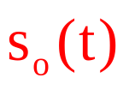
已调信号
调制信道输出信号
调
制
器
解
制
器
调制信道
0
t
0
t
对调制信道，信道噪声使已调信号发生变化。波形失真
并叠加有噪声。
当研究调制问题时，只需知道变化的结果(响应)就足以。

Slide 8
输入码元序列
输出码元序列
编
码
器
译
码
器
编码信道
1 0 1 1 0 1 0
1 0 1 0 0 1 0
t
t
对于编码信道，信道噪声使码元序列发生变化。出现差错。
当研究编码问题时，只需知道变化的结果(统计特性)就足以。

Slide 9
划分广义信道的意义：
当研究通信信号变换（调制、编码等）问题时，对调与解或
编与译之间的其它信号变换与逆变换（对于发收两端），信
号无本质变化无需知道过程，只关心广义信道输出结果。所
以划分广义信道使研究问题主次分明。
编码信道
调制信道
编码器
调
制
器
发转换器
传
输
媒
介
收转换器
解
制
器
译码器
广义信道

Slide 10
3.3 信道数学模型
调制信道数学模型
不同的传输媒介 对应相应的发/收转换器 得到各类调制信道。
各类调制信道具有共性
绝大多数信道是线性的，满足叠加原理。
存在时延和衰变。
无输入时仍有输出（加性噪声）。
一/多对输入一/多对输出。信道复用。
时延和衰变是确定的为恒参信道。
时延和衰变是随机的为随参信道。

Slide 11
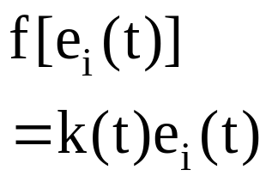
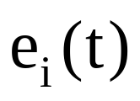
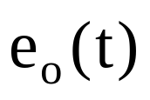
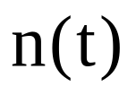
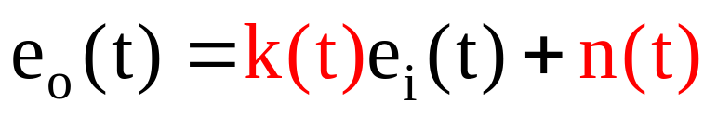
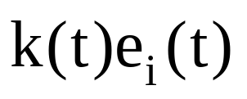

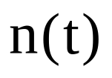
调制信道数学模型
时变线性系统
f(.)
∑
通过调制信道变换之一。取决于传递特性。
：
形象地
称为乘性噪声。
：
通过调制信道变换之二。叠加的噪声。
形象地称为加性噪声。

Slide 12
编码信道数学模型
无记忆编码信道（特征：高斯信道；误码分散。）
编码信道
可分为
有记忆编码信道（特征：衰落信道、突发信道；
误码集中。）
无（有）记忆编码信道：一个码元发生差错与它前、后码元是否出错无（有）关。码元发生差错是独立的（非独立的）。

Slide 13
无记忆编码信道
输入码元序列
输出码元序列
编
码
器
译
码
器
编码信道
1 0 1 1 0 1 0
1 0 1 0 0 1 0
t
t
对于无记忆编码信道，信道噪声使码元序列发生变化。
用信道转移概率描述
P(y_{j} / x_{i})＝
P(接收码元y_{j} /发送码元x_{i})
上式表示发送xi条件下接收出现yj的概率，也即将xi转移
为yj的概率。

Slide 14








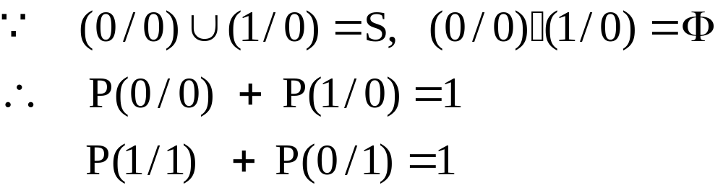
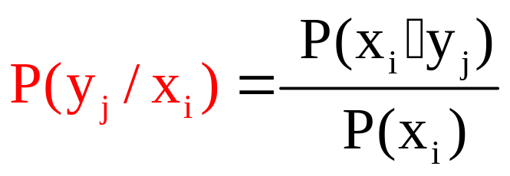
X{ }
二元无记忆
编码信道
Y{ }
二元无记忆编码信道数学模型
同理
正确转移概率
错误转移概率

Slide 15
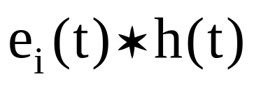

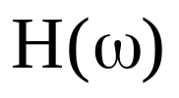
3.5恒参信道特性及其对信号传输的影响►
线性系统
∑
幅频畸变
可能引起信号三种畸变
相频畸变
群时延畸变

Slide 16
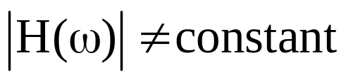
幅频畸变
在信号频带内， 引起的输出信号失真。
信道对信号各频率分量的相对衰减（响应）不一致引起。
－db
每倍频程
80-90db
衰耗线性
上升8db
每倍频程衰耗
升高15－25db
平坦
f
0 300 600 1200 2400
典型音频电话信道

Slide 17
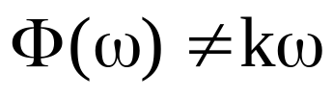
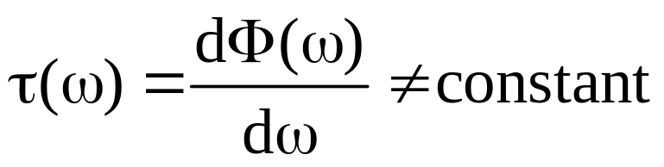
相频畸变
在信号频带内， 引起的输出信号失真。
信道对信号各频率分量的相对相移不是线性的引起。
群时延畸变
在信号频带内， 引起的输出信号失真。
信道使信号各频率分量的相对到达时间不一致引起。
例：
输入信号
输出信号
t
t

Slide 18
3.7 随参信道特性及其对信号传输的影响
随参信道有电离层反射信道，对流层散射信道等。
一.随参信道特点：
1.电波通过无数条路径到达接收端，即具有多径传播的特点。►
2.每一条路径对信号衰减、时延都是时变的。
3.接收端(点)的信号是多条路径信号的合成。

Slide 19
短波电离层反射信道是利用地面发射的无线电波在电离层，
或电离层与地面之间的一次反射或多次反射所形成的信道。
F
2
F
1
300 km
E
D
A
地球
B
多径传播示意1►

Slide 20
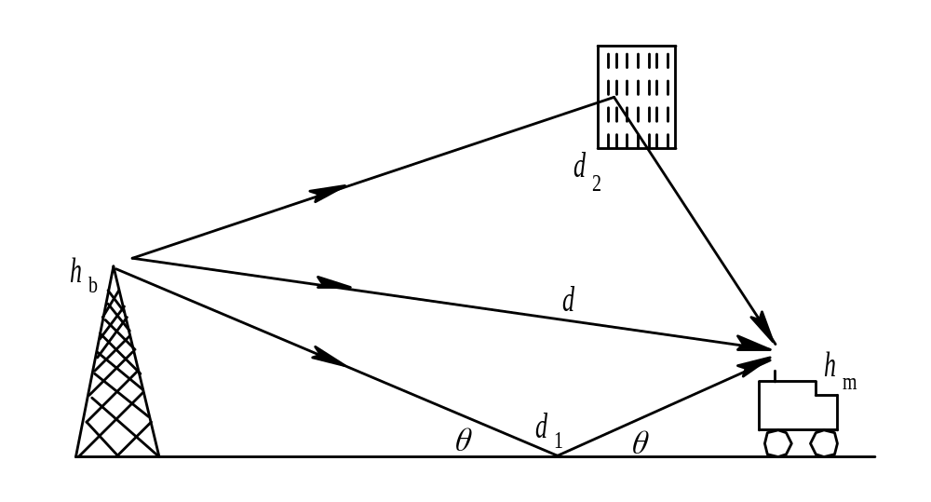
移动信道的传播路径
多径传播示意2►

Slide 21
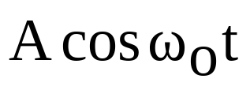

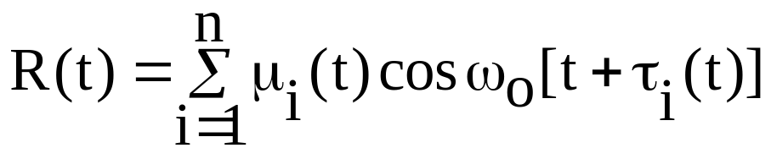
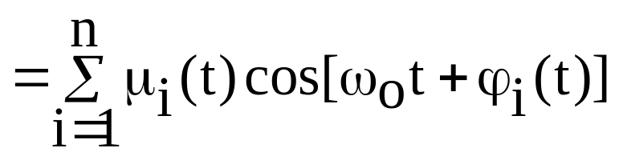
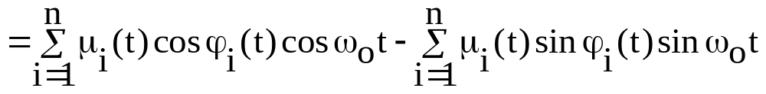
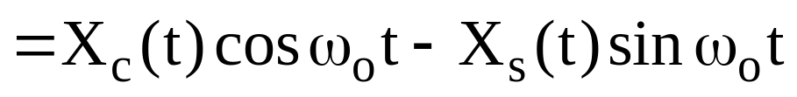
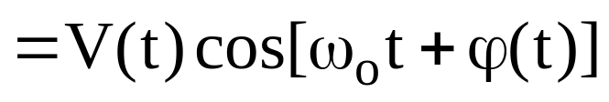
二. 振幅衰落分析
设：信道输入信号是等幅、单音正弦型信号：
经n条路径信道传播后，接收到合成信号为
高斯分布
高斯过程
零均值窄带高斯过程
随机调幅调相波

Slide 22
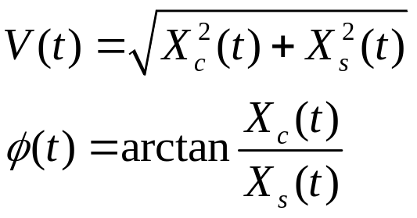


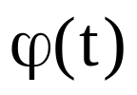
研究表明：
零均值窄带高斯过程
的一维分布服从瑞利分布。
的一维分布服从均匀分布。
输入信号
输出信号（会出现振幅衰落和频率选择性衰落）
随参信道
t
时域
t
频域
f
f
f_{o}
f_{o}

Slide 23
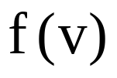
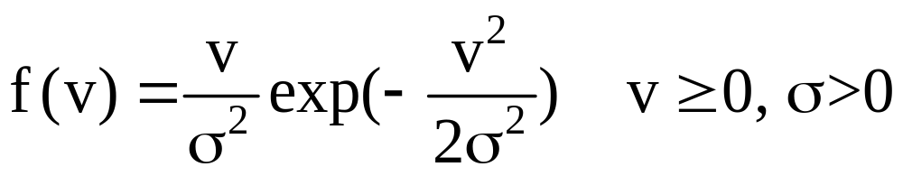

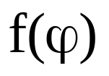
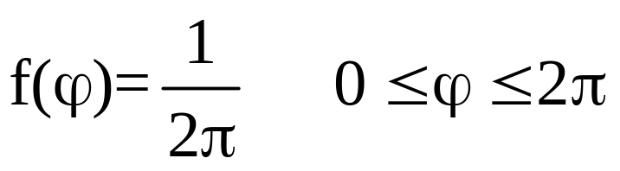





Slide 24
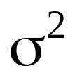



f(v)
窄带高斯过程的方差
V_{中}＝
P{V<V_{中}}= P{V>V_{中}}=1/2
V_{均}＝
P{V<V_{均}}=0.54>1/2
结论：
有一半以上的时间R(t)的振幅小于V_{均}。
振幅衰落也称为瑞利型衰落。
0
V

Slide 25
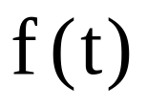
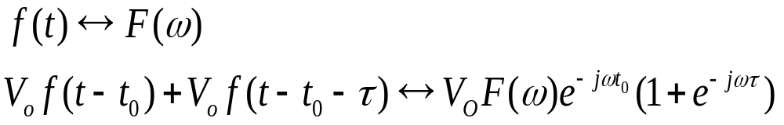
三.频率选择性衰落分析
信号经随参信道传输，信号各频率分量的相对衰减不同，且
随机变化，此现象称为频率选择性衰落。
产生频率选择性衰落的根本原因是信道的多径传播现象。
举例分析：二径信道传输。
V_{O}
延时to
∑
V_{O}
延时t₀+τ

Slide 26
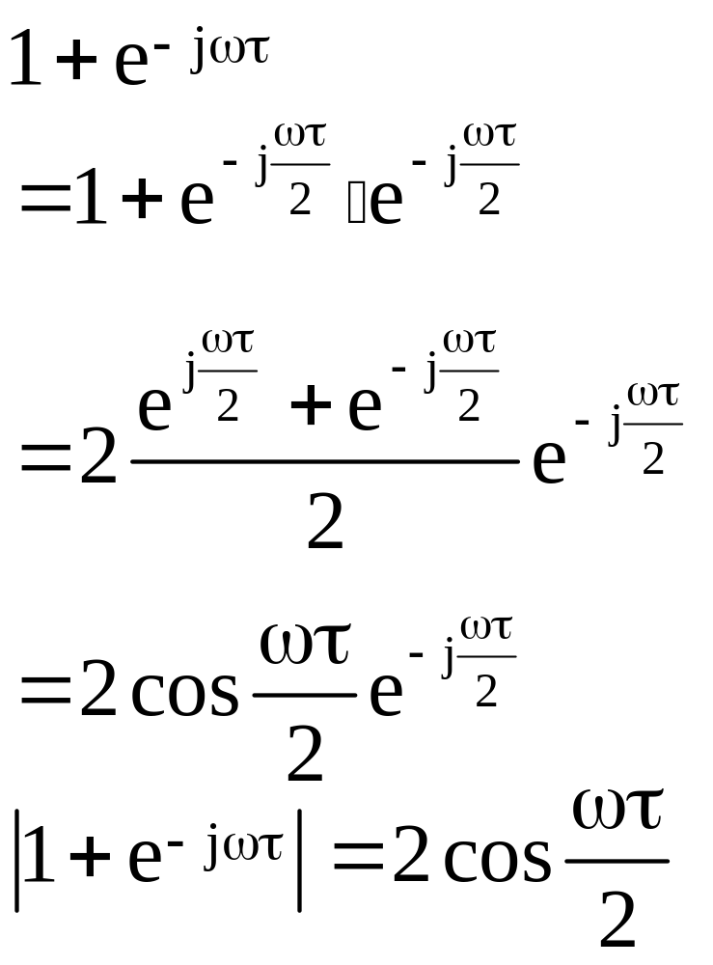

Slide 27
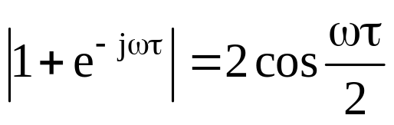


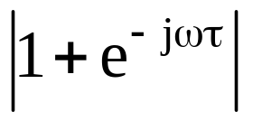










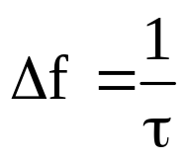
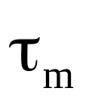
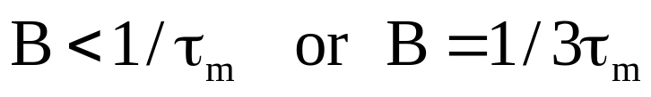
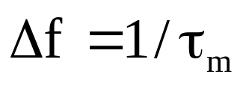
二径传输的频率选择性衰落
依赖于 ，且
随机变化。
0
为减小频率选择性衰落引起
的信号失真，信号设计其带
宽B需满足
0
一般考虑多径传输时，根据
测量所得最大多径时延差
设计信号带宽B需满足
，称为多径传
播媒介的相关带宽。
0

Slide 28
3.8 随参信道特性的改善（方法之－ 分集接收）
为提高随参信道中信号传输质量，必须采用抗衰落的有效措施。
调制解调技术
扩频技术
功率控制技术
交织纠错编码
分集接收技术
分集接收包含有两重含义：
一是分散接收，使接收端能得到多个携带同一信息的、统计独立的衰落信号；
二是集中处理，即接收端把收到的多个统计独立的衰落信号进行适当的合并，从而降低衰落的影响，改善系统的可靠性能。

Slide 29
分集方式
为了在接收端得到多个互相独立或基本独立的接收信号， 一般可利用不同路径、不同频率、不同角度、不同极化、不同时间等接收手段来获取。因此，分集方式分为：
空间分集
频率分集
角度分集
极化分集
时间分集 

Slide 30
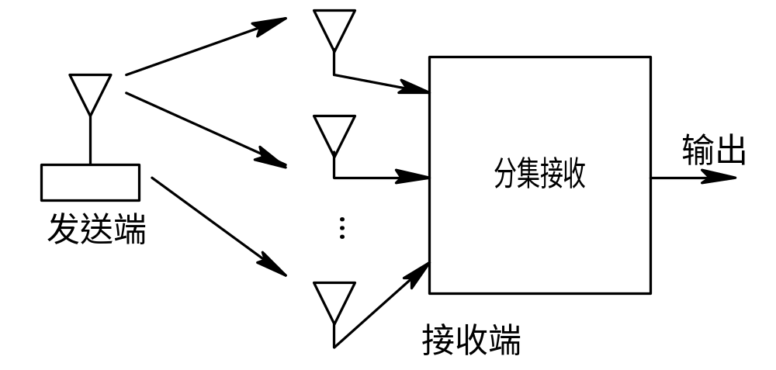
空间分集
►空间分集是接收端在不同的位置上接收同一个信号，只要各位置间的
距离大到一定程度，则所收到信号的衰落是相互独立的。因此，空间
分集的接收机至少需要两副间隔一定距离的天线，发送端用一副天线
发射，接收端用N副天线接收。
空间分集示意图

Slide 31
注意事项：
为了使接收到的多个信号满足相互独立的条件， 接收端各接收天线之间的间距应满足
d≥3λ
式中，d为接收端各接收天线之间的间距，λ为工作频率的波长。
空间分集性能改善：
分集天线数(分集重数)越多，性能改善越好。
分集重数增加到一定程度时，随分集重数进一步增加，性能改善量将逐步减小。
分集重数在 2~4 重比较合适。

Slide 32
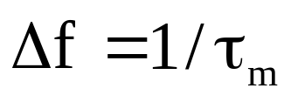
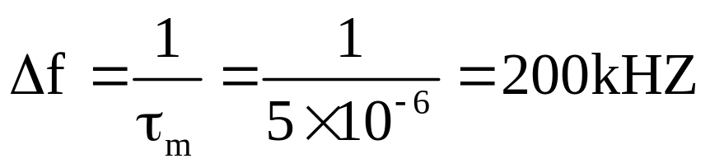
频率分集
►频率分集是将待发送的信息分别调制到不同的载波频率上发送，只要载波频率之间的间隔大到一定程度，则接收端所接收到信号的衰落是相互独立的。在实际中，当载波频率间隔大于信道的相关带宽时，则可认为接收到信号的衰落是相互独立的。因此，载波频率的间隔应满足
式中，Δf为相关带宽，τ_{m}为最大多径时延差。 
在移动通信中，当工作频率在900MHz频段，典型最大多径时延差为5 μs， 此时有
载波频率的间隔：

Slide 33
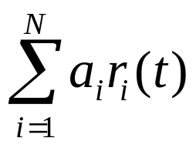
合并方式
在接收端采用分集方式可以得到N个衰落特性相互独立的信号。所谓合并就是根据某种方式把得到的各个独立衰落信号相加后合并输出，从而获得分集增益。合并可以在中频进行，也可以在基带进行，通常是采用加权相加方式合并。假设N个独立衰落信号分别为r₁(t), r₂(t), …, r_{N}(t)，则合并器输出为
r(t)=a₁r₁(t)+a₂r₂(t)+…+a_{r}r_{N}(t)=
式中，a_{i}为第i个信号的加权系数。 

Slide 34
选择式合并：检测所有接收机输出信号的信噪比，选择其中信噪比最大的那一路信号作为合并器的输出。 
选
择
控
制
k
发送端
k
输出
…
…
k
接收端

Slide 35
等增益合并：各条支路加权系数相等，求和输出。
等增益加权k₀
相
加
发送端
等增益加权k₀
输出
…
…
等增益加权k₀
接收端

Slide 36



最大比值合并：最大比值合并方法最早是由Kahn提出的。最大比值合并原理是各条支路加权系数与该支路信噪比成正比。信噪比越大，加权系数越大，对合并后信号贡献也越大。
可变增益加权k1
相 加
发送端
可变增益加权k2
输出
…
…
可变增益加权k3
接收端

Slide 37
三种分集合并的性能比较
10
a
a
为最大比值合并
8
b
为等增益合并
b
c
为选择式合并
SNR改善
dB
6
4
c
2
1
2
3
4
5
6
7
8
9
10
N
(分集支路数)

Slide 38
3.9 信道的加性噪声
加性噪声n(t)独立存在。
加性噪声来源：
人为噪声：通信系统间的干扰；开关接触噪声；工业电火花辐射等。
自然噪声：闪电；太阳黑子；磁暴；宇宙辐射等宇宙噪声。
内部噪声：电阻类导体的热噪声；有源器件的散弹噪声；自激干扰等。
加性噪声的电波形的类型为
单频噪声：周期信号。如通信系统间的干扰；自激干扰等。
脉冲噪声：占据时间短，占据频带宽，噪声瞬间能量大。
起伏噪声：在零电平附近起伏变化的随机过程。如热噪声；散弹噪声；宇
宙噪声。
研究通信诸多理论问题时，一般以热噪声为背景。

Slide 39

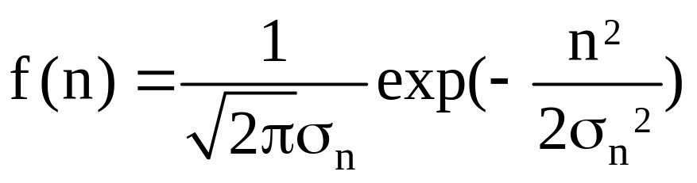
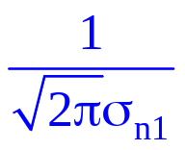
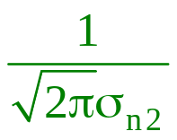
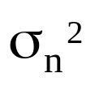
热噪声
①. 电阻性元器件中自由电子由于其热能而不断运动。在运动中和其它粒子
碰撞而随机地折线运动（不朗运动）。在没有外界作用力的条件下，这
些电子的不朗运动产生的电流平均值等于零，但会产生一个交流电流成
分，这个交流成分称为热噪声。
②. 热噪声的统计特性：高斯随机过程。
零均值一维高斯概率密度函数
其中： 热噪声的方差
或热噪声的平均功率。
0 n

Slide 40

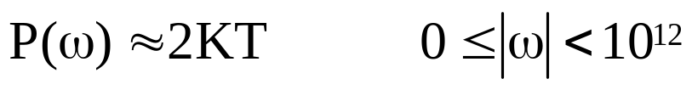

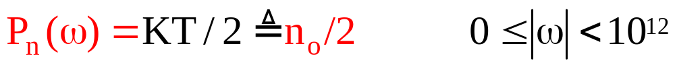

③. ►根据测量分析，在极宽的频率范围内，热噪声功
率频谱密度（也称功率谱）近似为常数。
K为波耳兹曼常数。
T为热力学温度。
0 ω
►当电路负载匹配时，对通信信号影响的最大噪声功率谱为
由热噪声的热力学温度T这个确定数决定，不同的信道环境和传
输距离, 值虽有不同，在分析通信系统抗噪声性能时，总是把
当做某个可测常数的已知量来处理。 也称为噪声单边功率谱值。
单位〔瓦/赫兹（w/Hz）〕。
►由于热噪声在极宽的频率范围内，功率谱近似为常数，类似“白” 光
占据极宽的频率范围，所以热噪声也称为加性高斯白噪声。

Slide 41
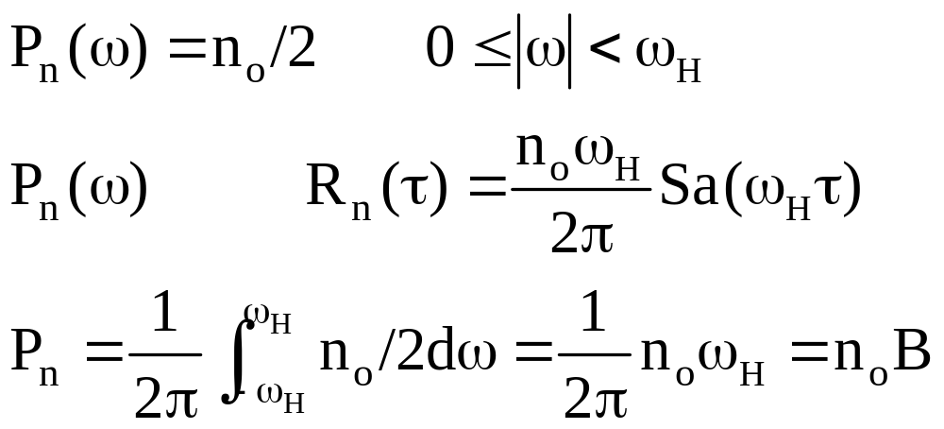







④. 热噪声即白噪声介入限带理想信道或限带理想通信系统中，就成为限
带白噪声，如：低通型白噪声；带通型白噪声。
低通型白噪声
F
F^{－1}
0 ω
0

Slide 42
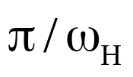


重要结论：
按时间间隔 对低通型高斯白噪声k次抽样，所得的k维随机变量，
其中的各随机变量两两互不相关 ，且独立。低通型高斯白噪
声的k维联合概率密度函数为

Slide 43











带通型白噪声
F⁻¹
F
0 ω
0

Slide 44









⑤. 热噪声即白噪声介入窄带信道
或窄带通信系统中，就成为窄
带高斯噪声。记作 。
0
其中： 窄带高斯噪声的同相分量。
窄带高斯噪声的正交分量。
窄带高斯噪声的平均功率P_{n}：

Slide 45







⑥. 噪声通过线性系统，输出的噪声功率谱为
线性系统
⑦. 噪声通过乘法器，输出的噪声功率谱为

Slide 46
信道噪声小结
信道噪声 | 对信号传输的影响 | 对通信的影响 |  | 改善措施
 |  | 模 | 数
乘 性 噪 声 | 幅频畸变 | 信号失真 | 串扰引起误码增大 | 限制信号带宽 | 加均衡器
 | 相频畸变 |  |  | 限制信号带宽 | 加均衡器
 | 振幅衰落 | 信号时强时弱 | 误码率增大 |  | 分集接收
 | 频率选择性衰落 | 信号失真通信中断 | 串扰引起误码增大 | 限制信号带宽 | 多径分离
加性 噪声 | 高斯白噪声 | 输出信噪比下降 | 误码率增大 | 加大信号功率 改进调制方式

Slide 47


3.10 信道容量
1.信道容量C－无差错的信道极限信息传输速率。
2.连续信道的信道容量－香农定理（Shannon）
其中：B 信道带宽
S 信道输出信号功率
N 信道输出噪声功率，信道噪声为加性高斯白噪声。
香农定理的意义：
①. 当信息传输速率R_{b}<C,理论上可以实现无差错传输。
但当 R_{b}>C时，则不可能实现无差错传输。

Slide 48
②. C受到 B, S, n_{o}的制约。
当 n_{o}＝0 或 S→∞，C→∞，无法实现。
当 B→∞，C＝1.44S/n_{o}。
③. C可以通过B和S/N互换实现。

Slide 49

④. 信道体积I_{max}（信道容量的另一种表示）
信道体积I_{max}－信道在 T 时间传输的极限信息量。
信道体积I_{max}可以通过 T, B, 及 S/N 互换实现。

Slide 50
作业
第三章思考题
第三章习题
3-2, 3-4, 3-10, 3-13，3-14，

Slide 51

第三章 信道
课件制作人 李果

